Slide 1
柔记项目Https安全传输总结
Leo.yuan
邮箱/Email：hlyu@royole.com
日期/Date：2018.11.5

Slide 2

背景介绍
柔记APP将手写笔记进行数字化存储之后，支持将笔记数据同步到服务器，解决了传统纸质笔记不利于长时间保存的缺点。但同时，由于要将笔记数据传输到服务器，也引入了笔记数据安全问题：如何确保用户的笔记在网络中安全的传输？
解决方法是：一、笔记数据采用二进制数据的形式传输和存储，将这些二进制数据经过特定的算法转换成坐标点，再经特定的笔迹还原算法才能得到用户的笔记数据。另一方面我们采用更加安全的HTTPS协议来传输笔记数据。
本文重点介绍HTTPS安全传输协议，从以下三点进行说明：
1.HTTP与HTTPS的区别
2.HTTPS工作原理
3.HTTPS服务器证书校验

Slide 3
HTTPS与HTTP的区别
HTTP：超文本传输协议。是互联网上应用最为广泛的一种网络协议，是一个客户端和服务器端请求和应答的标准（TCP），用于从WWW服务器传输超文本到本地浏览器的传输协议，它可以使浏览器更加高效，使网络传输减少。HTTP协议以明文方式发送内容，因此，HTTP协议不适合传输对安全性要求高的数据。
HTTPS：安全套接字层超文本传输协议。HTTPS在HTTP的基础上加入了SSL/TLS协议，SSL/TLS依靠证书来验证服务器的身份，并为浏览器和服务器之间的通信加密。HTTPS是以安全为目标的HTTP通道，简单来说，HTTPS协议是由SSL/TLS+HTTP协议构建的可进行加密传输、身份认证的网络协议。
HTTPS和HTTP的区别：
1、HTTPS协议需要到CA申请证书，申请证书需要一些费用。
2、HTTPS是超文本传输协议，信息是明文传输，HTTPS则是具有安全性的SSL/TLS加密传输协议。
3、HTTP和HTTPS使用的是完全不同的连接方式，用的端口也不一样，前者是80，后者是443。
4、HTTP的连接很简单，是无状态的；HTTPS协议是由SSL/TLS+HTTP协议构建的可进行加密传输、身份认证的网络协议，比HTTP协议安全。

Slide 4
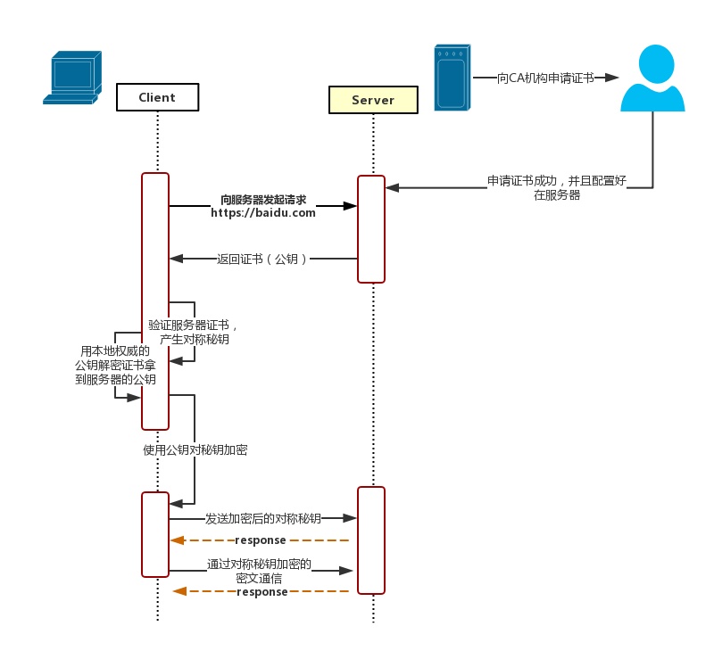
HTTPS的工作原理
客户端在使用HTTPS方式与Web服务器通信时有以下六个步骤，如右图所示。
客户使用HTTPS的URL访问Web服务器，要求与Web服务器建立SSL连接。
Web服务器收到客户端请求后，会将网站的证书信息传送一份给客户端。证书包含了CA签名、过期时间、服务端公钥、服务器域名信息等。
客户端解析服务器证书，主要对服务器证书信息进行校验，如校验证书是否过期、校验颁发机构CA、服务器域名等。
服务器证书校验通过后，客户端生成一个会话密钥，然后用服务器的公钥对会话密钥加密，并传送给服务器。
Web服务器用自己的私钥解密出会话密钥。
Web服务器与客户端之间使用会话密钥采用对称加密的方式，对信息进行加密通信。

Slide 5
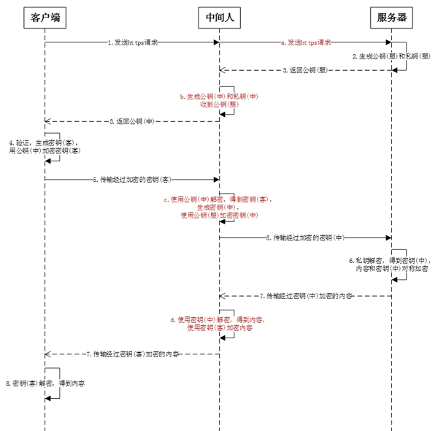
HTTPS中间人劫持攻击
HTTPS也不是绝对安全的，如右图所示为中间人劫持攻击，中间人可以获取到客户端与服务器之间所有的通信内容。
当HTTPS通信被中间人劫持攻击后：
1.中间人截取客户端发送给服务器的请求，然后伪装成客户端与服务器进行通信。
2.将服务器返回给客户端的内容发送给客户端，伪装成服务器与客户端进行通信。
这样，中间人可以获取客户端和服务器之间通信的所有内容，毫无安全可言。
中间人劫持攻击的关键在于，要让客户端信任中间人的证书，如果客户端不信任中间人证书，这种攻击手段无法发挥作用。所以我们一定要做好服务器证书校验

Slide 6
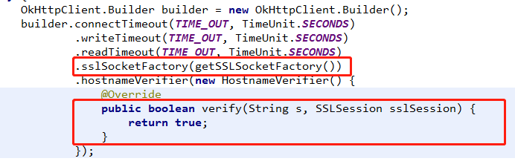
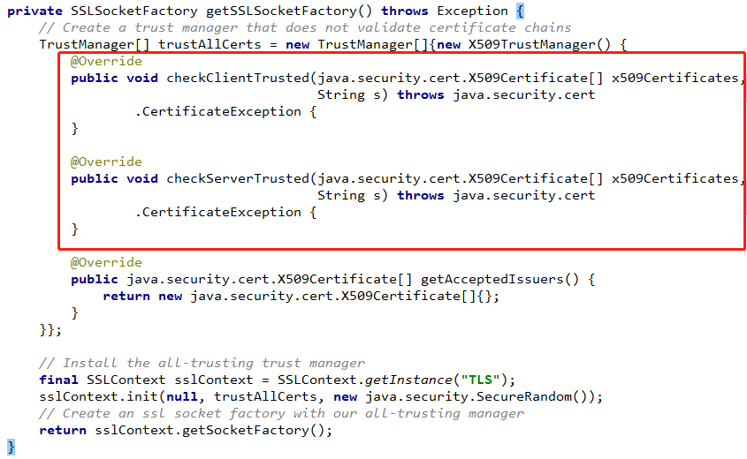
HTTPS服务器证书校验
造成中间人劫持攻击的原因是没有对服务器证书和域名进行校验，或者校验不完整。在柔记APP最初的网络请求中，直接信任所有证书：
从代码可以看出：
1.未对服务器证书进行校验，直接信任所有证书。
2.未对服务器域名进行校验，信任所有域名的服务器。
这样使用HTTPS毫无安全可言，攻击者可以使用抓包工具，随意抓取客户端与服务器的通信内容。

Slide 7
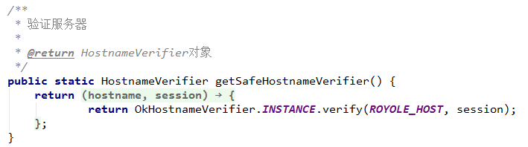
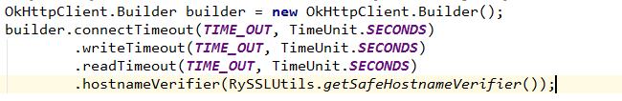
HTTPS服务器证书校验
服务器证书校验的正确做法：
一、对于安全性要求很高的应用，比如银行类应用，可以采用证书锁定(Certificate-Pinning) ，此方法的特点是需要在客户端预埋证书，通过预埋证书与HTTPS通信阶段发送到客户端的证书进行校验，来确定证书是否合法。此方法的问题是，由于服务器证书是有效期的，一旦证书过期，客户端需要强制更新才能正常使用。这对于柔记APP来说，并不适用。
二、如果服务器证书是由知名颁发机构（CA）颁发的证书，可以走平台默认的证书校验逻辑。Android和IOS平台都预安装了很多知名CA的证书。采用平台的证书链校验可以判断出服务器的证书是否是一个受信任CA颁发的证书，同时再配合域名强校验，可以实现较强安全性。由于柔记后台服务器的证书是由受信任CA颁发的证书，而柔记APP不像银行类应用对安全性要求那么高。所以此方式的服务器校验适合柔记APP。
从上面的代码可以看到，客户端没有自定义证书校验过程，而是交给平台去做证书链校验。同时对域名进行强校验。这样就可以实现相对安全的HTTPS通信，保障用户的数据安全。

